Slide 1
«Heime-aleine-fest»
Ei novelle av Terje Torkildsen, del ein

Slide 2
Oppdraget
I løpet av dei neste vekene skal de skrive og formidle ei digital forteljing i eit format som kan fungere som ei instagramforteljing. Klassa skal dikte vidare på novella «Heime-aleine-fest» av Terje Torkildsen og bruke ho som eit utgangspunkt for tekstskapinga.

Slide 3
Før vi går i gang: Kva kan ei digital forteljing vere?
Dette blir mellom oss av Alexander Kielland Krag er den første instagramromanen som er gjeven ut i Noreg. Vi skal ikkje lese romanen, men vi skal bruke han for å få kunnskapar om kva ei digital historie kan vere.

Slide 4
Om instagramromanen Dette blir mellom oss
Samtal med læringspartnaren din i to minutt:
Kva trur du ein instagramroman er?
Les denne teksten:
Gyldendal har vunne pris for ungdomsromanen «Dette blir mellom oss», som blei lansert på Instagram – NRK Kultur og underholdning
Forklar kvarandre kva ein instagramroman er.
Skriv minst tre, maks fem setningar:

Slide 5
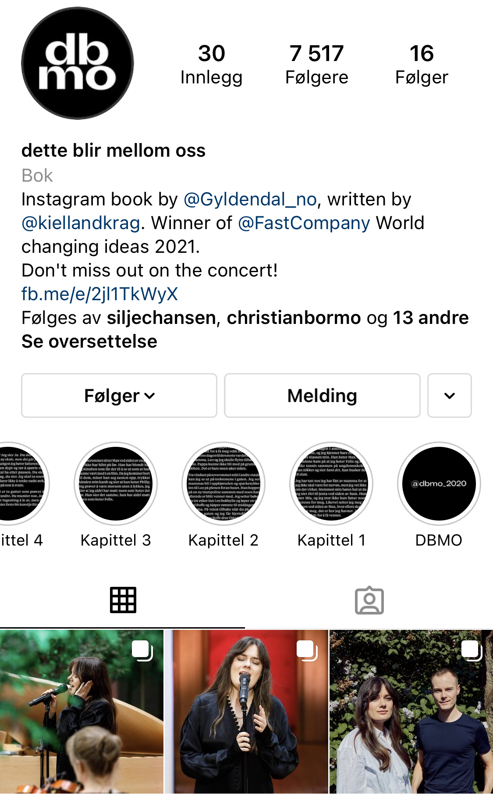
Oppbygging, Dette blir mellom oss som døme
Bla deg gjennom dei to første kapitla i
Dette blir mellom oss på Instagram:
Kor mange sider er kvart kapittel sett saman av?
Kva element (film, bilete, lyd, tekst) finn de på dei ulike sidene?
Kva rekkjefølgje kjem dei ulike elementa i?
Kor mykje tekst (kor mange ord) er det på kvar tekstside?

Slide 6
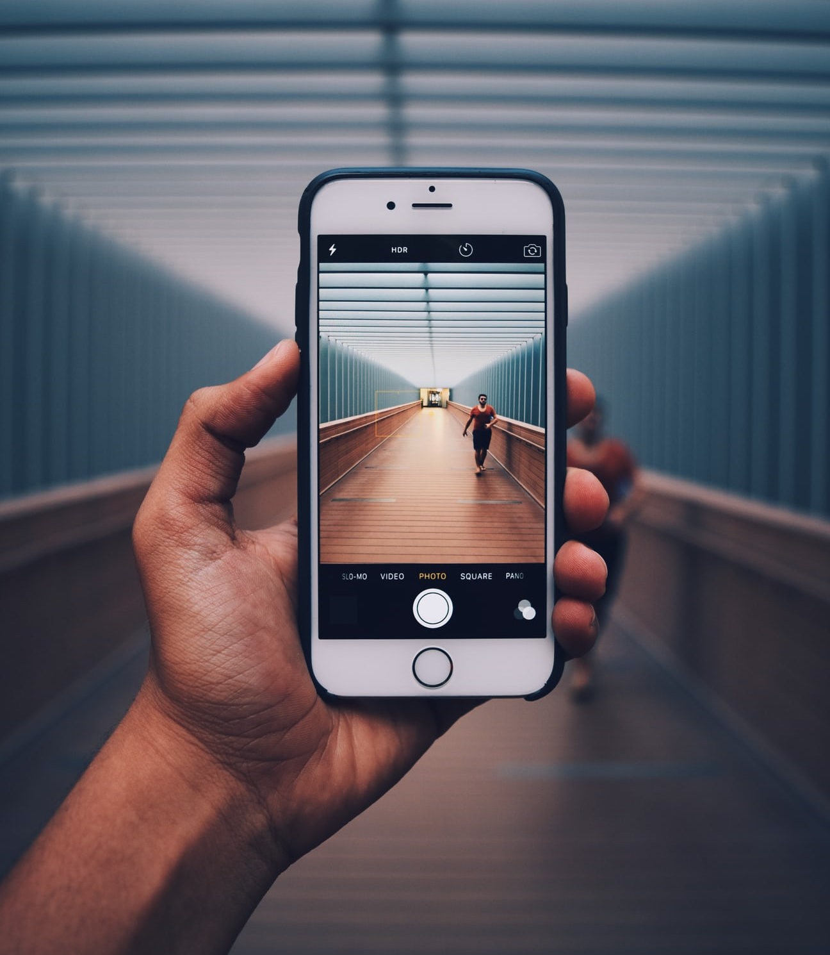
Refleksjonsspørsmål
«For å møte utfordringa med at stadig færre unge les, bestemte Gyldendal seg for å lansere bok på Instagram.» står det i artikkelen frå NRK.
Trur de at fleire ungdomar vil lese bøker om dei vert publiserte som digitale forteljingar?
Kva tenkjer de om denne måten å fortelje historier på?
Kva slags moglegheiter gjev det digitale formatet som papiret ikkje gjev?

Slide 7
Oppdraget
I løpet av dei neste vekene skal de skrive og formidle ei digital forteljing i eit format som kan fungere som ei instagramforteljing. Klassa skal dikte vidare på novella «Heime-aleine-fest» av Terje Torkildsen og bruke ho som eit utgangspunkt for tekstskapinga.

Slide 8
Nytt tekstoppdrag |  | Frist for å levere inn den samansette teksten til læraren dykkar
Oppdraget varer i 2 veker. | De får utlevert starten av novella «Heime-aleine-fest». Skriv vidare på tekstutdraget til Torkildsen. Teksten de skriv, formidlar de gjennom levande bilete, dramatisering og musikk.
Oppdraget varer i 1 veke. | De får utlevert ein ny del av novella. Skriv vidare på tekstutdraget til Torkildsen, eller skriv vidare på dykkar eigen tekst. Presenter tekstutdraget gjennom levande bilete, dramatisering og musikk.
Oppdraget varer i 1 veke. | De får utlevert ein ny del av novella og det siste tekstoppdraget. Skriv vidare på novella til Torkildsen, eller skriv vidare på dykkar eigen tekst. Presenter tekstutdraget gjennom levande bilete, dramatisering og musikk.
Måndag 25. oktober:

Slide 9
Kva assosiasjonar får du når du les novelletittelen?
Fire minutt:
Bruk post it-lappar og skriv ned alle orda og setningane du kjem på når du høyrer tittelen.
«Heime-aleine-fest»
Fest lappane til tavla når du er ferdig. Samtal om assosiasjonane i klassa.

Slide 10
To og to saman: a) Kva trur du novella kjem til å handle om? b) Kva håpar du at novella handlar om? c) Kva håpar du ikkje at novella handlar om? Hugs å grunngje synspunkta dine.

Slide 11
To og to saman: a) Har de lese noveller før? b) Veit de kva som kjenneteiknar novellesjangeren? Om ikkje: Slå opp i norskboka dykkar eller søk etter informasjon om sjangeren på Internett.

Slide 12
Lytteoppdrag – «Heime-aleine-fest», del ein
a) Høyr gjennom lydfila ein gong. Konsentrer deg om å lytte godt.
b) Den andre gongen du høyrer tekstutdraget, skal du svare skriftleg på spørsmål 1–3. To og to saman: Samanlikn svara dykkar og fyll dei ut.
c) To og to: Les tekstutdraget høgt for kvarandre. Diskuter kva slags inntrykk de får av dei ulike personane i novella.
Kva for personar møter du i tekstutdraget?
Kva får du vite om personane?
Kvar og når går handlinga føre seg?

Slide 13
Slik slutta det siste avsnittet i novelleutdraget:
Han går med stødige steg ut på gata og rundar hjørnet, men så stoppar han plutseleg opp og blir ståande og lytta. Vrir på nakken og speidar nedover gata. Ingen å sjå. Skimtar berre delvis nedsnødde bilar og gatelys som kavar med å kasta tilstrekkeleg med lys ut i den kolsvarte kvelden. Ei vinternatt kan ikkje bli så mykje mørkare enn denne kjem til å bli.

Slide 14
Skriveoppdraget
To og to saman: De skal no skrive vidare på novella. Det treng ikkje å vere så langt, ca. 150–200 ord. Seinare i veka skal de formidle teksten gjennom levande bilete og musikk. De skal ikkje avslutte novella, men skrive den fyrste av tre delar ferdig.

Slide 15
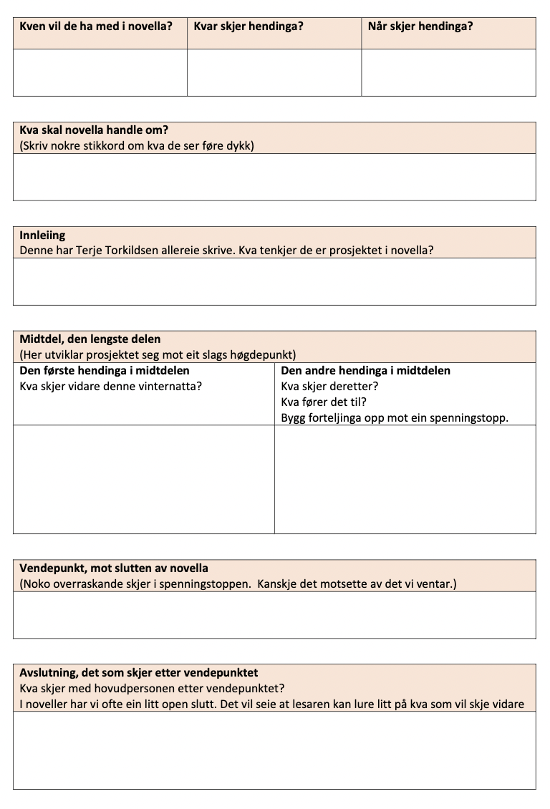
Tekstskapingsoppdrag – del ein
De skal skrive vidare på novella av Terje Torkildsen. De skal skrive saman i grupper på to og to.
Før de startar å skrive, må de diskutere og planleggje kva de vil skal skje i forteljinga.
Bruk skriveramma som planleggingsverktøy og fyll ho ut med stikkord og setningar.

Slide 16
Tekstskapingsoppdrag – del ein
Når de har fylt ut skriveramma, skal de skrive vidare på innleiinga. De skal ikkje skrive ferdig novella, men skrive den første av tre delar.
Støttespørsmål:
Kva slags karakterar skal vere med?
Kvar skal handlinga utspele seg?
Kva skal vere prosjektet i forteljinga?
Kva skjer i denne delen av forteljinga?
Korleis kan de avslutte tekstutdraget på ein spennande måte slik at lesaren får lyst til å lese/sjå vidare?
Første oppdrag
Andre oppdrag
Tredje oppdrag

Slide 17
Forteljemåte
Legg merke til korleis teksten til Torkildsen er skriven.
Korleis startar han novella?
Korleis vekslar han mellom tankereferat, skildringar og replikkar?
Les meir om dei ulike forteljemåtane i norskboka dykkar, og diskuter kva slags forteljemåtar de vil bruke eller veksle mellom i teksten dykkar.

Slide 18
Å formidle tekst gjennom levande bilete og musikk
Når de er ferdige med å skrive den fyrste tekstdelen, skal de formidle han gjennom levande bilete/dramatisering/musikk. Sjå døme på korleis de kan gjere det her.

Slide 19
Tekstskapingsoppdrag – del ein
Kva bør de tenkje på når de skal formidle teksten som ein samansett tekst? Slå opp i læreboka dykkar og gå gjennom punkta som forklarar korleis lyd, bilete og tekstutdrag kan formidlast på ein estetisk og effektiv måte.
Samtalespørsmål: Kva slags seriar, filmar eller musikkvideoar synest du fortel forteljingar på ein god måte? Kva grep har blitt gjort når det gjeld kameravinkel, fokus, biletutsnitt og musikkval?

Slide 20
Å visualisere den skriftlege teksten
Når de skal gjere den skriftlege teksten om til ein samansett tekst, er det viktig at de kan grunngje vala de tek, og bruke eit fagspråk i forklaringa dykkar.
Hjelpespørsmål som de kan bruke undervegs i utforminga av den samansette teksten:
Kvifor har vi valt å setje saman dei ulike elementa (tekstutdrag, levande bilete, musikk) på denne måten?
Kva slags verkemiddel har vi teke i bruk for å formidle forteljinga på ein best mogleg måte? Døme på faglege omgrep som de kan bruke i grunngjevinga, er visuelle verkemiddel, auditive verkemiddel, språklege verkemiddel, visuelle/auditive/språklege element, biletutsnitt, kamerarørsle, biletvinkel, perspektiv, osb.

Slide 21
Presentasjon og medelevrespons
Presenter dei samansette tekstane dykkar for resten av klassa, og forklar og grunngje dei ulike vala de har teke.
Lat medelevane gje dykk tilbakemelding på kva som fungerte godt med den samansette teksten. Når de gjev kvarandre tilbakemelding, er det viktig at de brukar eit fagspråk, og at de grunngjev synspunkta dykkar.

